Slide 1
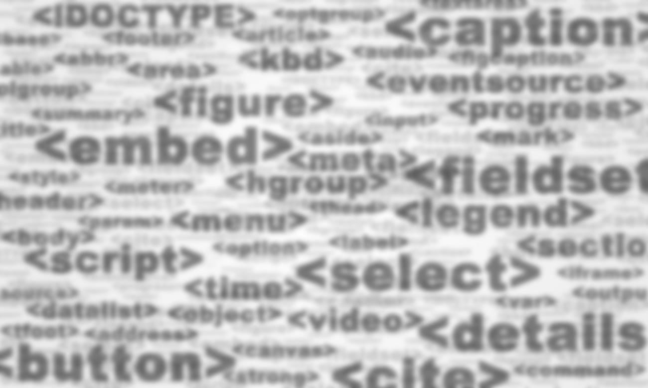
convertirea FIȘIERELOR HTML în xhtml/XML și editarea lor
Absolvent: Gavriliuc Dina-Priscilia
Coordonator Științific: Lect. Univ. Dr. Alex Moruz

Slide 2
Cuprins
Prezentare generală
Tehnologii utilizate
Prezentarea aplicației
Concluzii

Slide 3
Prezentare generală
Obiective:
validarea fișierelor HTML prin două sau mai multe modalități
alegerea celei mai optime modalități
editarea tag-urilor
suport pentru expresii regulate
Validarea fișierelor:
poate contribui la îmbunătățirea și asigurarea calității acestora
Poate salva timp și bani.

Slide 4
Prezentare generală
Factori semnificativi:
tag-uri deschise și închise corect
eliminarea tag-urilor nefolositoare
înlocuirea anumitor tag-uri
ștergere cu text sau fără text

Slide 5
Tehnologii utilizate
Limbajul folosit: JAVA
Librării: JTidy și HTMLCleaner
DOM și Xpath

Slide 6
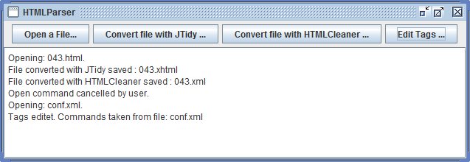
Prezentarea aplicației interfața grafică

Slide 7
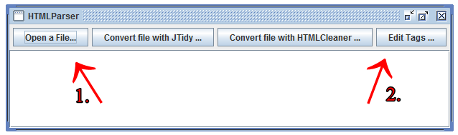
Prezentarea aplicației fișierul de configurare
În fișierul de configurare (un fișier XML) sunt trecute toate tag-urile pentru editare.
Are o structură fixă.
Se deschide fișierul de configurare din interfața grafică, apoi se apasă butonul ”Edit Tags”

Slide 8
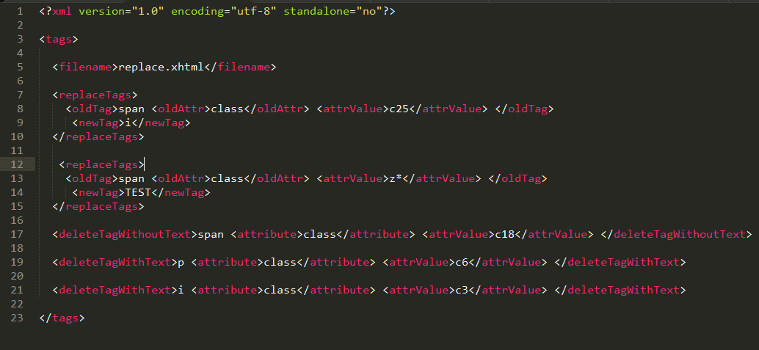
Prezentarea aplicației fișierul de configurare structură

Slide 9
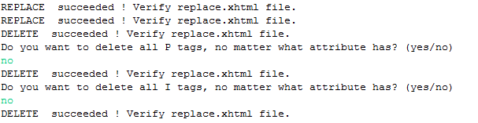
Prezentarea aplicației consolă

Slide 10

Prezentarea aplicației
Aplicația are suport și pentru expresii regulate.
Exemplu: ”<…>z*</…>”
Căutare după valoarea atributului care începe cu o literă

Slide 11
concluzii
Toate obiectivele au fost îndeplinite.
Ușor de folosit
Aplicației i se pot aduce posibile modificări:
alegerea unei modalități optime de validare să fie automată printr-un clasificator
extinderea fișierului de configurare
extinderea suportului pentru expresii regulate

Slide 12
Vă mulțumesc

